Slide 1
МАДОУ № 47 «Дельфин»
Консультация для родителей
«Речевые игры дома»
Выполнила:
учитель-логопед Якубова Н.Н.
Март, 2020 г.

Slide 2
Хорошая речь – важное условие развития личности ребёнка.
Чем богаче и правильнее у ребенка речь, тем легче высказывать ему свои мысли.
Но речь ребёнка не является врождённой функцией. Она развивается постепенно , вместе с его ростом и развитием.
Речь необходимо формировать и развивать в комплексе с общим развитием ребёнка

Slide 3
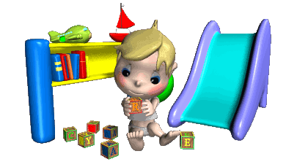
Гораздо успешнее это осуществлять, используя игры.
Так как в дошкольном возрасте игровая деятельность является ведущей.

Slide 4
Значительную роль в обогащении и развитии словаря играют речевые игры. Именно в речевой игре ребёнок получает возможность совершенствовать, обогащать, закреплять, активизировать словарь.
Они так же формируют слуховое внимание, умение повторять звукосочетание и слова.
Важность речевых игр для развития детей трудно переоценить. Во время проведения таких игр решаются важные задачи:
• воспитание звуковой культуры речи;
• формирование грамматического строя речи;
• обогащение словарного запаса;
• развитие связной речи.

Slide 5
Речевые игры можно объединить в четыре основные группы:
1. группа – в эту группу входят игры, которые формируют умение выделять существенные признаки предметов и явлений: «Магазин», «Радио», «Да – нет» и др.
2. группа - игры, используемые для развития у детей умения сравнивать, сопоставлять, замечать различия, делать правильные умозаключения: «Похож – не похож», «Кто больше заметит небылиц?» и др.
3. группа –
игры, с помощью которых развивается умение обобщать и классифицировать предметы по различным признакам: «Кому, что нужно?», «Назови три слова», «Назови одним словом» и др.
4 группа –
здесь игры на развитие внимания, сообразительности, быстроты мышления, выдержки, чувства юмора: «Испорченный телефон», «Краски», «Летает – не летает», «Белого и черного не называть» и др.

Slide 6
С раннего возраста дети учатся воспринимать произведения устного народного творчества:
потешки, прибаутки, сказки, в которых даже самые маленькие чувствуют рифму, ритм.
В работе с детьми раннего возраста используются и произведения современных авторов ( А. Барто).
Стихи привлекают своей динамичностью, содержанием. Их легко иллюстрировать игрушками

Slide 7
Речевые игры и упражнения с детьми раннего возраста
Игры для уточнения и закрепления правильного произношения звуков «Покажи, как плачет Ляля», «Самолёт», «Лошадка», «У Ляли болят зубки» и др.
Используйтся звукоподражания: мышка пищит - пи-пи-пи; машина гудит - би-би-би; лягушка квакает - ква-ква-ква; молоток стучит - тук-тук-тук; дудка дудит - ду-ду-ду; покатаемся на лошадке - но-но-но; малыш смеётся - ха-ха-ха; звонок звенит - динь-динь.

Slide 8
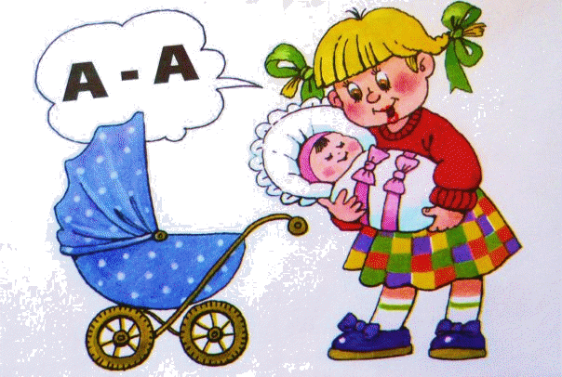
«Кто дольше?»
В этой игре очень простые правила. Например, кто дольше протянет звук «а», «у» или любой другой гласный.
Тянуть можно и некоторые согласные.
Все дети любят играть в эту игру.

Slide 9
Упражнение
для языка
«Лошадка»
◈ Как играем; предложите ребенку поцокать, как лошадка.
Цокать нужно язычком, прижимая его к альвеолам верхних зубов.

Slide 10
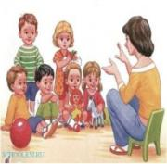
Речевые игры для детей младшего и среднего дошкольного возраста в основном направлены на развитие речи, уточнение и закрепление словаря, воспитание правильного звукопроизношения, умение считать, ориентироваться в пространстве.
Играя со словом, дети учатся понимать родной язык, осваивают разговорную речь.

Slide 11
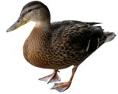
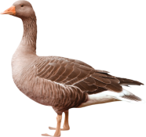
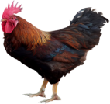
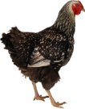
«На птичьем дворе» Вспомните, как кричат гуси, куры, утки и т. д. Наши уточки с утра – «кря – кря – кря»! Наши гуси у пруда – «га – га – га – га»! А индюк среди двора – «бал – бал – бал»! Наши гуленьки вверху – «гру – гру – гру»! А как Петя – петушок Рано – рано поутру Нам споёт – «ку – ка – ре – ку»!
Затем детей делят на группы
«уточки», «гуси» и т.д. Воспитатель говорит слова, а дети отвечают звукоподражанием.

Slide 12
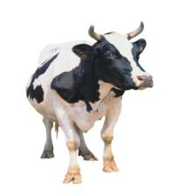
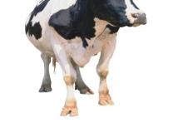
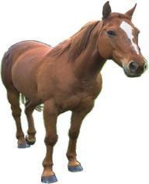
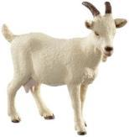
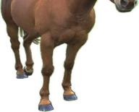
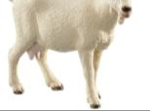
«Голоса животных»
Способствует развитию речи, артикуляционного аппарата, знакомит с животным миром. Покажите ребёнку картинки с животными, рассмотрите их внимательно. Расскажите малышу, где обитает то или иное животное, чем оно питается. Одновременно знакомьте ребёнка с голосами и звуками животных. Показывайте ребёнку картинки и попросите назвать изображённых животных и вспомнить, кто какие звуки издаёт.

Slide 13
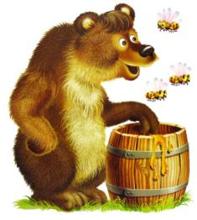
«Пчелки»
Цель: упражнять детей в диалогической речи,
в правильном произношении звука Ж,
учить действовать по словесному сигналу. Воспитатель с детьми вспоминают про пчелок,
рассматривают картинки, предлагает поиграть.
Один ребенок – медведь, остальные – пчелки,
воспитатель – мама-пчелка. Полетели пчелки собирать мед с цветочков. Мишка-медведь идет, мед у пчелок унесет, Пчелки, домой!
Дети бегают по комнате, размахивают руками.
Затем бегут в угол комнаты, медведь направляется туда же. Слова пчелок-детей Этот улей – домик наш, уходи медведь от нас: ж-ж-ж-ж-ж-ж!
Машут крыльями, прогоняют медведя, улетают.
Медведь ловит пчелок.

Slide 14
«Досказалка»
Игра помогает научить ребенка договаривать слово, развивает наглядно—образное мышление
◈ Как играем: произносите вместе с ребенком:
Ко-ко-ко — на плите сбежало моло... (ко).
Ща-ща-ща — зеленая ро... (ща).
Чу-чу-ну — педаль кру... (чу).

Slide 15
«У медведя во бору»
Цель игры. Развивать речевую активность детей, умение соотносить свои действия со словом,
быстро реагировать на словесный сигнал, упражнять в произношении звука р.
Давайте играть. Сейчас мы выберем медведя Воспитатель надевает на ребенка-медведя шапочку-маску.)
Вот какой у нас медведь! А умеет он рычать?» «Р-р-р-р»,— рычит медведь.
«Дети, медведь будет жить вот здесь, в лесу (уводит водящего в сторону).
Мы пойдем в лес и будем собирать грибы, ягоды.
Как только медведь зарычит, мы сразу же побежим домой», — объясняет правила игры воспитатель.

Slide 16
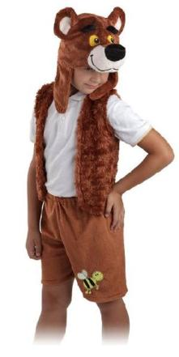
Слова:
У медведя во бору
Грибы, ягоды беру,
А медведь сидит
И на нас рычит:
«Р-р-р!»
Движения:
Дети и воспитатель имитируют
сбор грибов и ягод, медленно
приближаясь к лесу, где живет
медведь.
Дети и воспитатель убегают,
медведь их догоняет.

Slide 17
Речевые игры для детей
«Один – много»
один листочек – много листочков

Slide 18
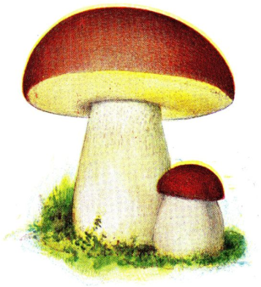
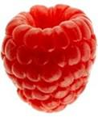
«Назови ласково»
гриб – грибочек ягода - ягодка

Slide 19
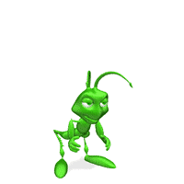
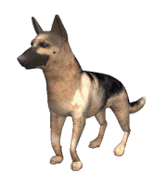
Речевые игры для детей
«Кто как передвигается?»
«Кто какой голос подаёт?»
«Кто где живёт?»

Slide 20
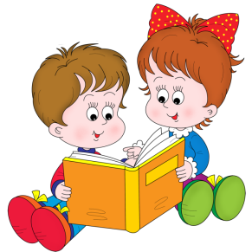
Средний дошкольный возраст Что это? Зачем? Куда? Откуда?

Slide 21
В средней группе воспитатель проводит речевые игры и упражнения, основываясь на накопленные у детей представлениях об окружающем. Вначале воспитатель может использовать словесные игры, уже знакомые детям по младшей группе, целью которых было развитие речевой, умственной и двигательной активности, а затем уже приступать к играм с более сложным заданием. Игры проводятся как со всей группой, так и с небольшими группами играющих.
Воспитатель поощряет самостоятельные словесные игры детей.

Slide 22
Речевые игры для детей среднего дошкольного возраста
«Воробушки и автомобиль», «Кто в домике живет», «Гуси-гуси», «Так бывает или нет», «Каравай», «Зайка», «Добавь слово».

Slide 23
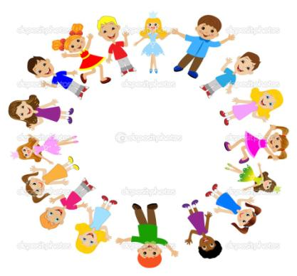
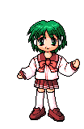
Зеркало
Цель игры: развивать речевую и двигательную активность.
Ход игры. Дети становятся в круг. Выбранный при помощи считалочки ребенок становится в центр круга. Все остальные произносят:
Ровным кругом,
Друг за другом,
Эй, ребята, не зевать!
Что нам Вовочка покажет,
Будем дружно выполнять.
Ребенок в центре круга показывает
разнообразные движения,
остальные дети повторяют

Slide 24
«Что бывает широкое, длинное, высокое, низкое, узкое?
Цель: уточнить представления детей о величине предметов, учить находить сходства предметов. Дети сидят в кругу, воспитатель называет слова и просить перечислять какие предметы можно назвать этим одним словом. -длинный (день, поезд), широкая (дорога, речка) и т. д.

Slide 25
Мыши
Цель игры. Развивать речевую и двигательную активность детей, вырабатывать реакцию на словесный сигнал. Ход игры. Воспитатель становится вместе с детьми в круг и объясняет правила игры: «Сейчас мы поиграем в игру «Мыши». Выберем мышек (выбирают 3—4 детей), они будут бегать по кругу, убегать из круга и снова вбегать в него. А мы с вами будем мышеловкой». Дети с воспитателем ходят по кругу и произносят такие слова: Ах, как мыши надоели! Все погрызли, все поели. Всюду лезут — вот напасть! Доберемся мы до вас. Берегитесь вы, плутовки! Как поставим мышеловки, Переловим всех сейчас! Дети и воспитатель держатся за руки, высоко поднимают их, пропуская мышек. Когда воспитатель произносит слово «хлоп», дети опускают руки, не выпуская мышек из круга. Кто остался внутри, считается пойманным и становится в общий круг.

Slide 26
«Так бывает или нет?»
Цель игры:
развивать логическое мышление, умение замечать непоследовательность в суждениях.
Ход игры.
Обращаясь к детям, воспитатель объясняет правила игры: «Сейчас я буду вам о чём-то рассказывать. В моём рассказе вы должны заметить то, чего не бывает. Кто заметит , тот пусть, после того как я закончу, скажет, почему так не может быть.
Примерные рассказы:
«Летом, когда солнце ярко светило, мы с ребятами вышли на прогулку. Сделали из снега горку и стали кататься с нее на санках».
«У Вити сегодня день рождения. Он принёс в детский сад угощение для своих друзей: яблоки, солёные конфеты, сладкие лимоны, груши и печенье. Дети ели и удивлялись. Чему же они удивлялись?»
Примечание. Вначале рассказ следует включать только одну небылицу, при повторном проведении игры количество небылиц увеличивают, но их не должно быть больше трёх.

Slide 27
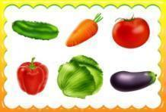
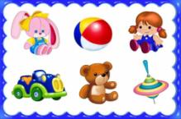
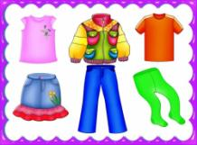
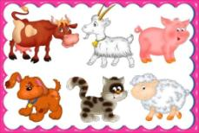
"Назови одним словом"

Slide 28
Подготовка к школе – один из самых важных этапов жизни будущего первоклассника. В возрасте 5-7 лет у дошкольника стремительно развиваются основные познавательные процессы – внимание, память, мышление, речь.
В старшем же дошкольном возрасте необходимо больше использовать речевые игры с другой целью, а именно: для развития самостоятельности мышления, для формирования мыслительной деятельности детей. Речевая игра – доступный, полезный, эффективный метод воспитания самостоятельности мышления у детей.

